Slide 1
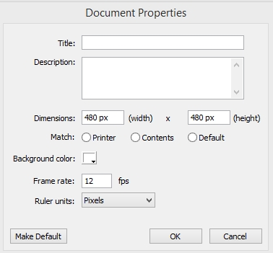
Flash Mask Animation(장면전환)
1.file> import> import to library
사이즈가 같은 두장의 사진 import
2. window>property>여길 클릭해서
Background Dimension크기를 사진
사이즈와 같게하고
혹은 Modify>Document> Dimension

Slide 2
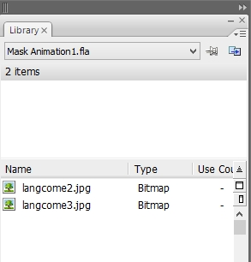
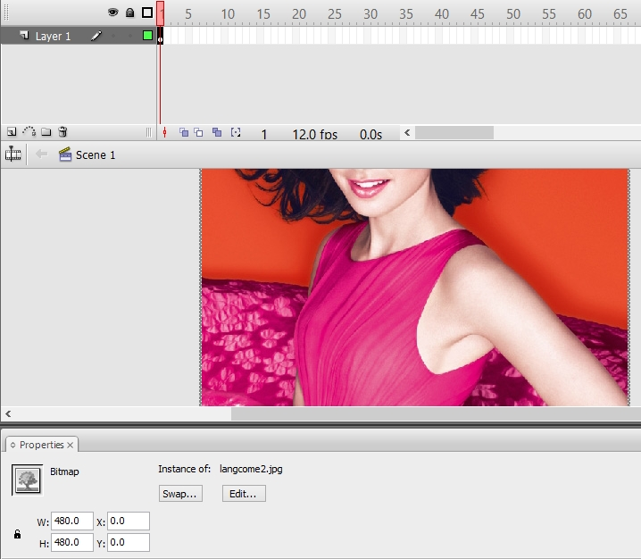
Flash Mask Animation(장면전환)
3. Window>Library>사진 한장 드래그하여
작업영역으로 가져오기
4.레이어1에 키프레임이 형성됨
사진을 클릭하고 property의
x:0 y:0 써줌
작업영역과 사진이
똑같이 일치되는 걸
확인할 수있음.
5. 레이어 추가 버튼을 눌러
레이어 2를 만듬. 레이어2에
두번째 사진을 불러와
레이어1처럼 똑같이 함.

Slide 3
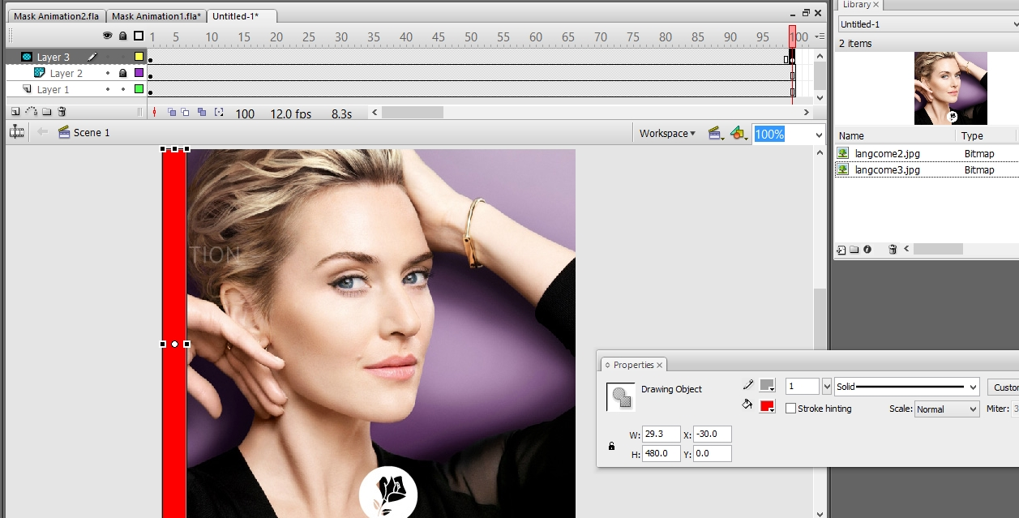
Flash Mask Animation(장면전환)
6. 레이어 하나 더 추가하여 레이어3에 도형 사각툴로 사각형그림
면색:원하는 색, 선색:없음.
7. 3개의 레이어 프레임 100에만 모두 클릭해주고 F5를 눌러주면 3개
레이어에 100까지 프레임이 추가됨,혹은 100프레임에만 동시 클릭>
우측마우스> Insert Frame.
8. 레이어3의 100프레임에만> 우측마우스>Insert Keyframe 한 후
빨간 도형을 tansform 툴 이용하여 사진이 모두 덮히도록 늘려줌.

Slide 4
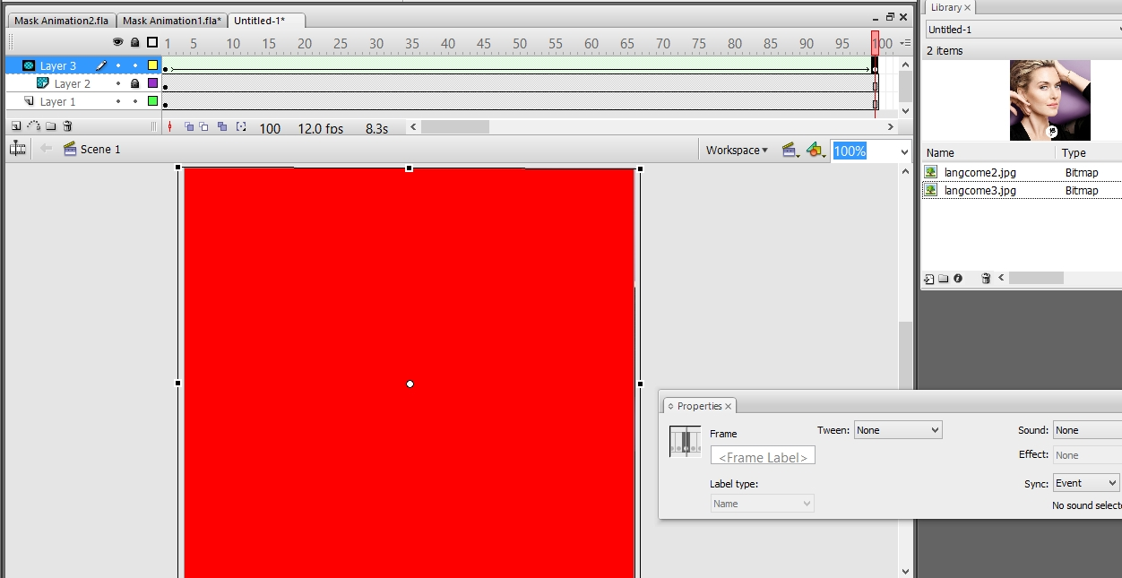
Flash Mask Animation(장면전환)
9. 레이어3의 1프레임과 100프레임에 사이에 커서 > 우측마우스>shape tween 혹은 레이어3의 1프레임과 100프레임에 커서 위치시키고 아래 property tween>shape tween
10. 레이어3 선택>우측마우스>Mask
11. Control> Test Movie 혹은 Ctrl+Enter

Slide 5
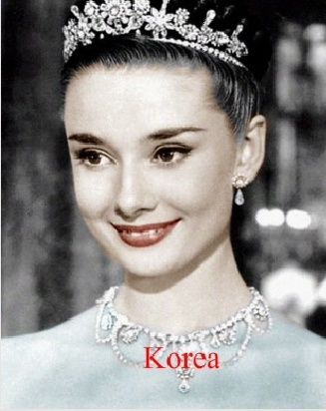
Flash Mask Animation(Motion Tween)
1. file> import> import to library
사진 import.
Background Dimension크기를 사진
사이즈와 같게하고 혹은 Modify>Document> Dimension 이용하여
2. Window>Library>사진 한장 드래그하여
작업영역으로 가져오기,
레이어1에 키프레임이 형성됨,
사진을 클릭하고 property의 x:0 y:0 써줌
3. 레이어1위에 레이어2추가
마스크로 사용할 자신이 원하는 글자
TYPE이용하여 써주기, 글자색도 자신이 원하는 색으로 예:Korea
4. 레이어2위에 레이어3 추가하기

Slide 6
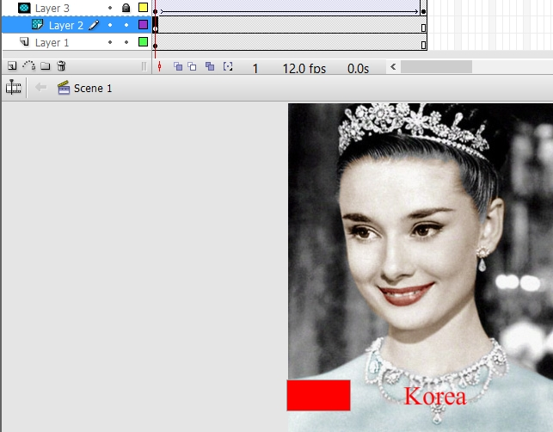
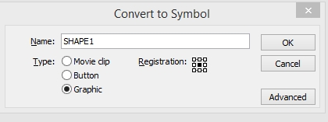
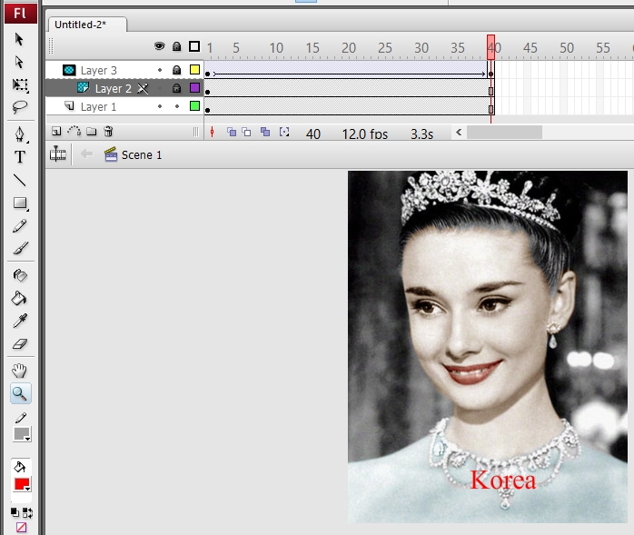
Flash Mask Animation(Motion Tween)
5. 레이어3 1Frame에 사각툴로
마스크로 사용할 적정한 크기
사각형 만들기, F8눌러 사각형을
그래픽선택하여 심볼만들기
6. 3개의 레이어를 동시에 선택한후>
우측마우스> Insert frame 40frame까지 프레임 추가
7. 레이어3의 40프레임에>
우측마우스> Insert keyframe
8. 레이어3의 40키프레임에서
심볼로 만든 사각형을 이동툴로
Korea 위로 이동
9. 레이어3의 1프레임과 40프레임 사이>우측마우스 >Motion Tween
10. 레이어3> 우측마우스>Mask
11. Control> Test Movie 혹은 Ctrl+Enter

